Slide 1
Logistická regrese
POLb1139
Peter Spáč

Slide 2
Která regrese?
Výběr závisí na podobě závislé proměnné
Lineární (OLS) regrese
Kardinální proměnná
Logistická regrese
Binární ZP (0/1) – binární logistická regrese
Nominální ZP s > 2 hodnotami (0/1/2/3) – multinomiální logistická regrese
Nejedná se o konečný výčet

Slide 3
Chcete získat titul bc. politologie?
Má smysl…
…účastnit se přednášek?
…číst povinnou literaturu?
…učit se na zkoušky NEJEN z prezentací a výpisků?
…odevzdávat seminární práce dříve než 20 minut před termínem?
…spoléhat se na kofein a energetické nápoje během zk období?
…zdravit své vyučující na chodbách fakulty?

Slide 4
Binární logistická regrese - požadavky
Závislá proměnná (outcome):
Přesně jedna proměnná, binární (0/1)
Nezávislé proměnné (predictors):
Jedna nebo více proměnných, přípustné jsou všechny druhy (možnost rekódování)
Některé další požadavky:
Nezávislost pozorování
Absence multikolinearity mezi NP
Normální distribuce chyb

Slide 6
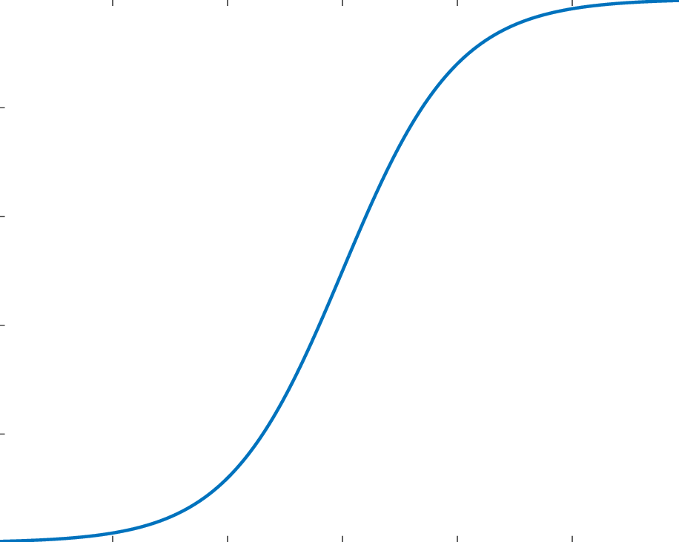

Slide 7
Výstupy lineární regrese
Parametry:
Konstanta
Efekt každé NP
y = b₀ + b₁*x + b₂*y + b₃*z + …
y – odhadovaná hodnota ZP
b₀ - konstanta
b₁, b₂, b₃ – nestandardizované beta koeficienty za každou NP
x, y, z – hodnoty NP

Slide 8
Lineární vs. logistická regrese
Odhad hodnoty Y
Odhad pravděpodobnosti, že nastane jev Y

Slide 9
Výstupy logistické regrese
Vhodnost modelu (fit)
Parametry:
Konstanta
Efekt každé NP
Pro jednodušší vyjádření můžeme výstupy převést na šance (a ještě lépe na pravděpodobnosti)

Slide 10
Vhodnost modelu
AIC, BIC:
Akaike Information Criterion, Bayesian Information Criterion
Ukazují, jak model pasuje na analyzovaná data
Vyšší hodnoty ukazují na slabší sílu modelu a naopak
R² (Index determinace):
Podobný význam jako u lineární regrese, nejedná se ale o ekvivalent
Vyšší hodnota signalizuje vhodnější model
Více druhů – JASP počítá čtyři

Slide 11
Informace o efektech NP
Regresní koeficient b:
JASP uvádí jako Estimate
Jak se při zvýšení hodnoty nezávislé proměnné o jednotku změní logaritmus hodnoty závislé proměnné
Komplikovanější interpretace
Poměr šancí (Odds Ratio):
Ukazuje, jak se se zvýšením nezávislé proměnné o jednotku mění šance na to, že nastane konkrétní výstup v závislé proměnné
= exp(Estimate)

Slide 12
Pravděpodobnost
Nemýlit si šance a pravděpodobnosti!
V logistické regresi vyjadřuje, jaká je při stanovených hodnotách NP pravděpodobnost, že pro daný zkoumaný případ nastane v ZP jev kódovaný hodnotou 1
Od 0 po 1, resp. od 0 po 100 %
Např. muž s VŠ vzděláním ve věku 45 let má 65 % pravděpodobnost, že se zúčastní parlamentních voleb
P = Odds / (1 + Odds)

Slide 13
Příklad
Závisely vyhlídky na záchranu pasažérů na Titanicu na jejich věku, pohlaví a třídě?
H1: Ženy na Titanicu měly vyšší pravděpodobnost záchrany
H2: S rostoucím věkem pasažérů na Titanicu klesala pravděpodobnost jejich záchrany
H3: Pasažéři ve vyšších třídách měli vyšší pravděpodobnost záchrany
Doplníte H0 k H1 / H2 / H3?
Závislá proměnná:
Záchrana – 0/1
Nezávislé proměnné:
Pohlaví – 0/1 (0 = žena, 1 = muž)
Věk – věk pasažéra v letech
Třída – 1/2/3

Slide 14
JASP
Regression > Logistic Regression
Proměnné:
Dependent Variable – Survived
Covariates – Age
Factors – Sex, Pclass

Slide 15
AIC / BIC ukazují, že model snižuje podíl toho, co nevíme = přispívá k lepšímu poznání variability ZP
R² indikuje podobný závěr

Slide 16
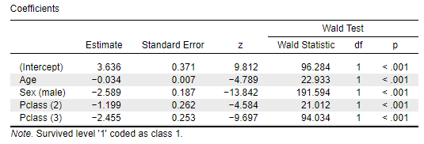
Estimate (regresní koeficient b):
Jak se při zvýšení hodnoty nezávislé proměnné o jednotku změní logaritmus hodnoty závislé proměnné
Věk (- 0,034) – s každým zvýšením věku pasažéra o jeden rok se logaritmus hodnoty ZP sníží o 0,034

Slide 17
Estimate (regresní koeficient b):
Jak se při zvýšení hodnoty nezávislé proměnné o jednotku změní logaritmus hodnoty závislé proměnné
Pohlaví – binární proměnná → ref. kategorie = žena
Pohlaví (-2,589) – logaritmus hodnoty ZP je pro muže o 2,589 nižší než pro ženy

Slide 18
Estimate (regresní koeficient b):
Jak se při zvýšení hodnoty nezávislé proměnné o jednotku změní logaritmus hodnoty závislé proměnné
Třída – binární (dummy) proměnné → ref. kategorie = první třída
Druhá třída (-1,199) – logaritmus hodnoty ZP je pro pasažéry ve druhé třídě o 1,199 nižší než pro pasažéry první třídy
Třetí třída (-2,455) – logaritmus hodnoty ZP je pro pasažéry ve třetí třídě o 2,455 nižší než pro pasažéry první třídy

Slide 19
Estimate (regresní koeficient b):
V překladu lepší vyhlídky na záchranu měli mladší lidé, ženy a cestující v první třídě
Jak tuto informaci podat publiku? V podobě logaritmu?
Kdyby nás zajímala signifikantnost, tak všechny efekty jsou statisticky signifikantní

Slide 20
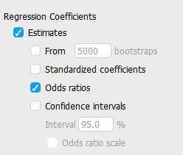
Poměr šancí (Odds ratio)
Ukazuje, jak se se zvýšením nezávislé proměnné o jednotku mění šance na to, že nastane konkrétní výstup (vyšší hodnota) v závislé proměnné
Jednodušší interpretace
OR = 1 → žádný efekt NP
OR > 1 → nárůst NP šance zvyšuje
OR < 1 → nárůst NP šance snižuje

Slide 22
OR a konstanta (Intercept):
Žena s věkem 0 let (< 1 rok) cestující v první třídě
Estimate – logaritmus ZP = 3,636
Tato osoba by dle modelu měla šanci na záchranu 38 k jedné

Slide 23
OR a efekty NP:
Věk – OR = 0,966
Každé zvýšení věku osoby o jeden rok snižuje šanci na záchranu o 3,4 % (matematicky se šance násobí číslem 0,966)
Např. nárůst věku o tři roky snižuje šanci na záchranu o téměř 10 procent (0,966 * 0,966 * 0,966 = 0,901 → 90,1 %)

Slide 24
OR a efekty NP:
Pohlaví – OR = 0,075
Ve srovnání se ženami měli muži na Titanicu o 92,5 % nižší šanci na záchranu

Slide 25
OR a efekty NP:
Druhá třída – OR = 0,301
Třetí třída – OR = 0,086
Ve srovnání s cestujícími v první třídě měli pasažéři ve druhé třídě na Titanicu o téměř 70 % nižší šanci na záchranu
Ve srovnání s cestujícími v první třídě měli pasažéři ve třetí třídě na Titanicu o více než 91 % nižší šanci na záchranu

Slide 26
Pravděpodobnost (Probability)
V logistické regresi vyjadřuje, jaká je při stanovených hodnotách NP pravděpodobnost, že pro daný zkoumaný případ nastane v ZP jev kódovaný hodnotou 1 (cestující na Titanicu se zachránil)
Optimální způsob vyjádření efektů NP
Jednoduchý výpočet
Nejpřístupnější forma pro publikum
Umožňuje odchýlit se od „technického“ jazyka při interpretaci výsledků
JASP umožňuje názornou vizualizaci pravděpodobností
Nanejvýš vhodné pro kardinální NP

Slide 27
Spočítání pravděpodobnosti

Slide 28
Chceme spočítat pravděpodobnost záchrany cestujícího na Titanicu s vybranými vlastnosti – muž, 15 let, druhá třída
Age = 15
Sex = 1
Pclass (2) = 1
Pclass (3) = 0

Slide 29
Chceme spočítat pravděpodobnost záchrany cestujícího na Titanicu s vybranými vlastnosti – muž, 15 let, druhá třída
Age = 15
Sex = 1
Pclass (2) = 1
Pclass (3) = 0

Slide 30
b₀ = 3,636
b₁ = -0,034 X₁ = 15
b₂ = -2,589 X₂ = 1
b₃ = -1,199 X₃ = 1
b₄ = -2,455 X₄ = 0
= 3,636 - 0,034*15 – 2,589*1 – 1,199*1 – 2,455*0
= 3,636 – 0,51 – 2,589 – 1,199 – 0
= -0,662

Slide 31
Spočítáme šance (Odds):
exp (-0,662) = 0,516
daný cestující má šanci na záchranu 0,516 k jedné
Spočítáme pravděpodobnost:
P = Odds / (1 + Odds) = 0,516 / (1 + 0,516) = 0,516 / 1,516
P = 34 %
→ daný cestující má 34 % pravděpodobnost, že přežije

Slide 32
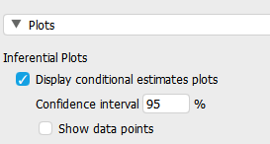
Vizualizace pravděpodobností
Vizualizace prozradí o výsledcích víc než tisíc slov
Vhodné pro všechny druhy NP
Mimořádně vhodné pro zobrazení efektu kardinálních NP
Na rozdíl od lineární regrese, JASP při logistické regresi příslušné grafy kreslí

Slide 33
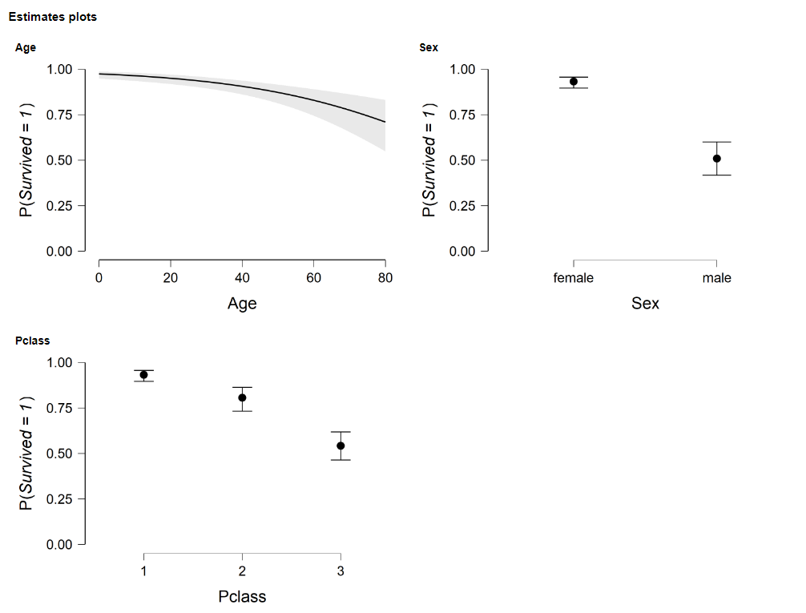

Slide 34
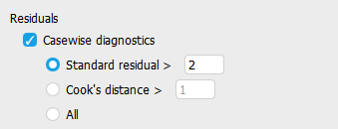
Kontrola předpokladů
Kontrola reziduí
Případy s nadměrným vlivem na model (Cook’s distance)
Multikolinearita
Postup jako u lineární regrese
VIF nad 5 (10) nebo Tolerance nižší než 0,2 (0,1) indikují problém
JASP nemá samostatné testování pro logistickou regresi

